Slide 1


Cocos2d-JS游戏开发
---音乐音效与粒子系统

Slide 2
音乐与音效（音频格式）
WAV（无损压缩）
MP3（高压缩比）
WMA（微软格式）
CAFF（苹果）
AIFF（苹果）
MID（描述文件）
OGG（类似MP3)

Slide 3
cc.audioEngine播放声音
playMusic(url,loop)
stopMusic()
pauseMusic()
isMusicPlaying()

Slide 4
cc.AudioEngine播放音效
playEffect(url,loop)
pauseEffect(audioID)
pauseAllEffect()
resumeEffect(audioID)
resumeAllEffects()
stopEffect(audioID)
stopAllEffects()
音乐与音效实验

Slide 5

Have a break！

Slide 6
粒子系统
模拟自然届的粒子物理运动规律
－下雪
－下雨
－火
－烟雾
－爆炸等效果
粒子产生、消失
微观上随机、宏观上有规律
重力模式和半径模式
与帧动画做对比

Slide 7
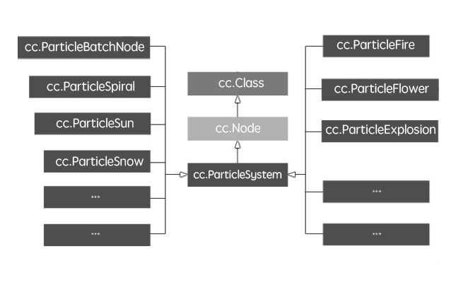
粒子系统类图

Slide 8
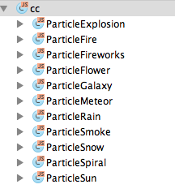
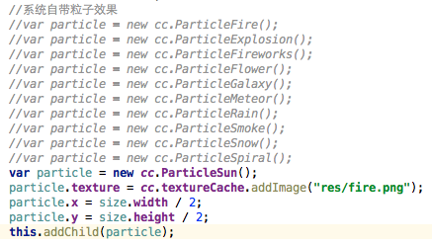
引擎自带粒子效果
粒子效果实验

Slide 9
自定义粒子效果
var customParticle = new cc.ParticleSystem(res.Untitled_plist);
customParticle.x = size.width / 2;
customParticle.y = size.height / 2;
this.addChild(customParticle);
//下边为设置具体粒子发射器属性
customParticle.setTotalParticles(500);
customParticle.setStartSize(20);
customParticle.setStartSizeVar(5);
customParticle.setEndSize(20);
customParticle.setEndSizeVar(5);
…

Slide 10
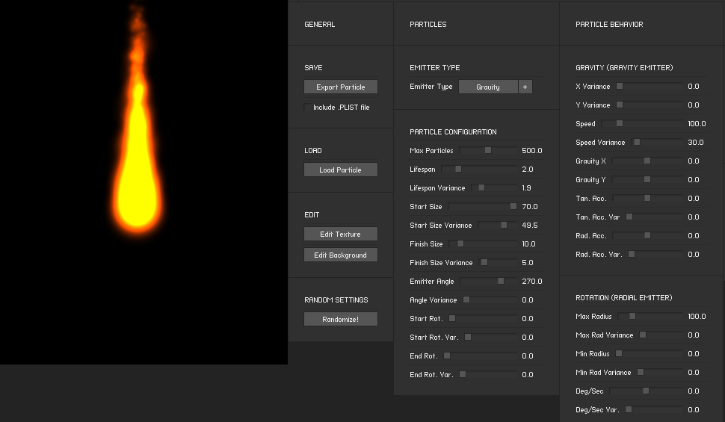
粒子编辑器(在线)
http://onebyonedesign.com/flash/particleeditor/

Slide 11
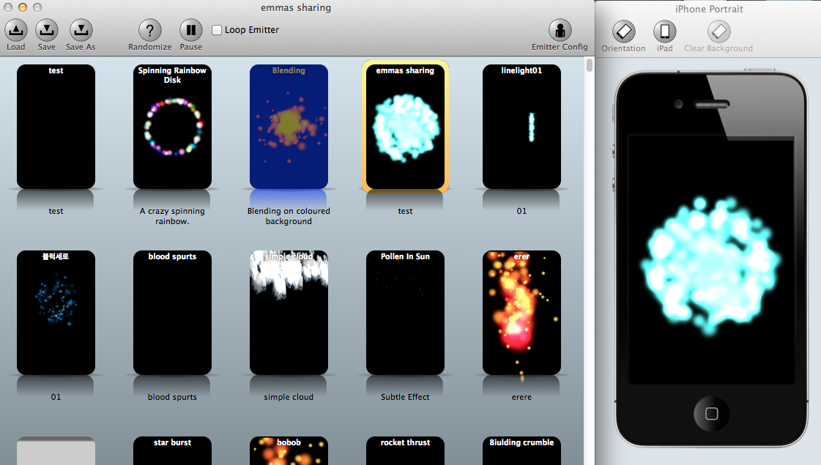
粒子编辑器(Mac)

Slide 12
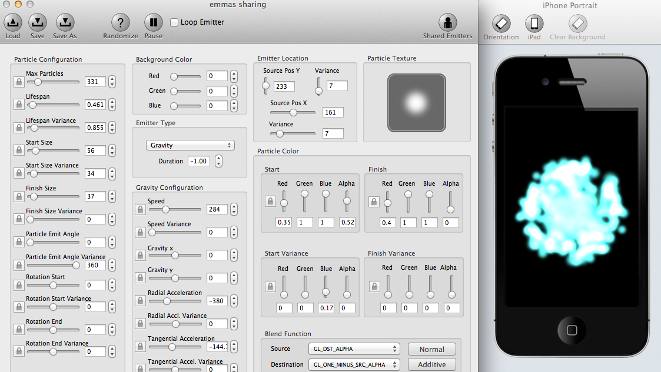
粒子编辑器(Mac)

Slide 13
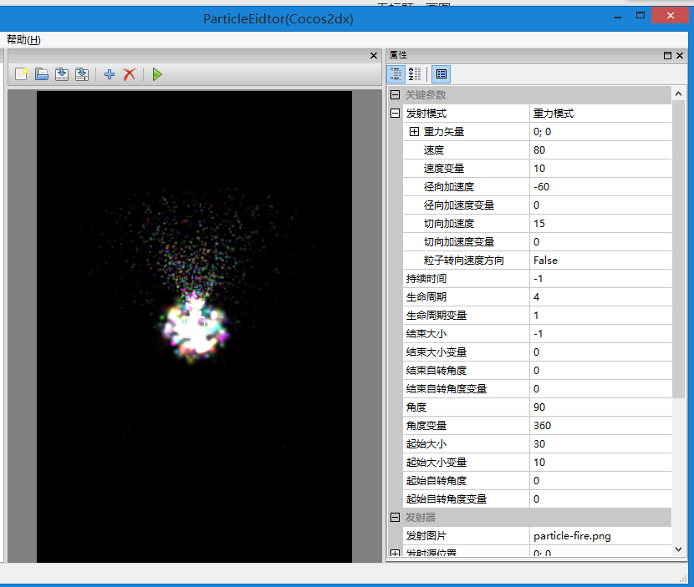
粒子编辑器(windows)

Slide 14
Thank You！

